Slide 1


TRƯỜNG TIỂU HỌC PHÚC LỢI
TIẾNG VIỆT 1

Slide 2


ÔN VÀ KHỞI ĐỘNG
xinh đẹp
Đọc
chênh chếch
thếp giấy
Vầng trăng tròn nhô lên sau rặng núi.

Slide 3
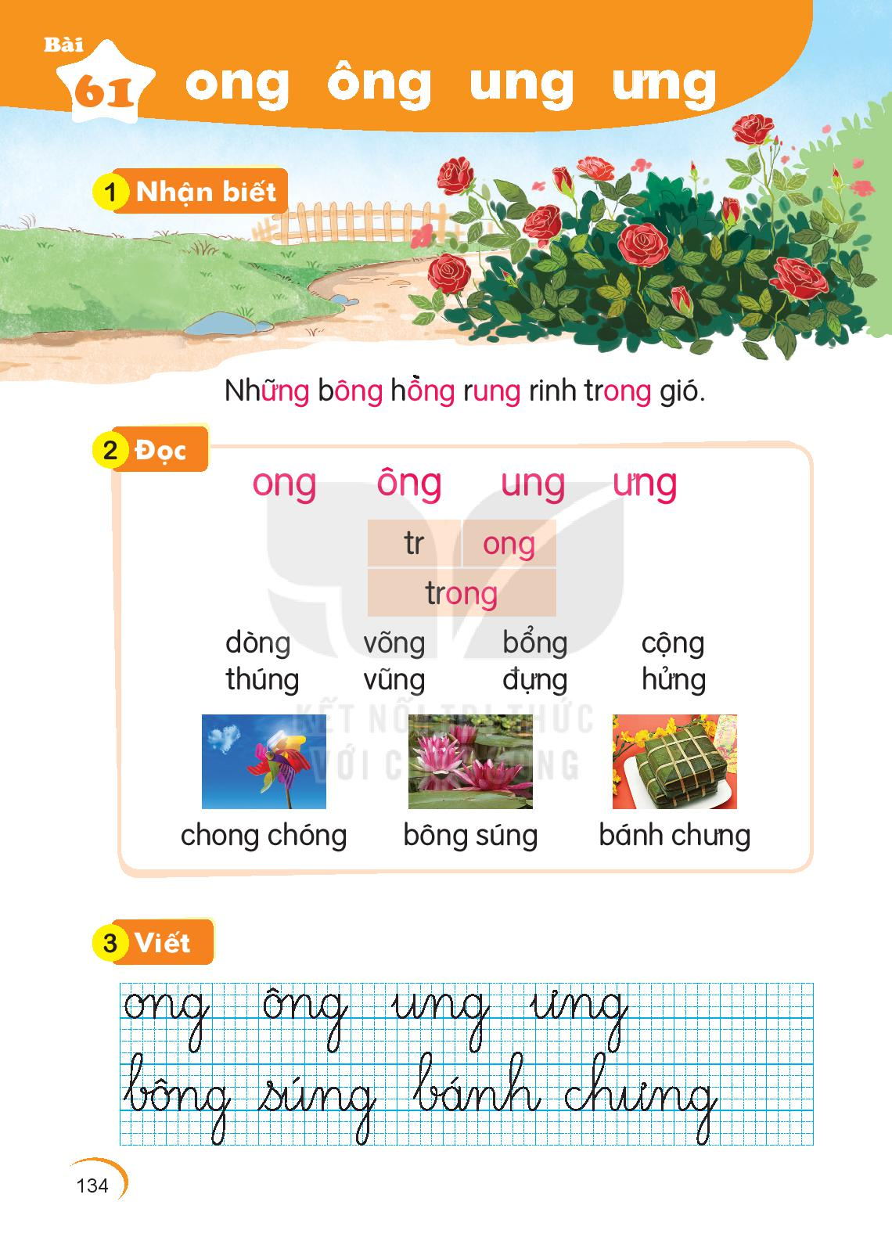
ông
ung
ong
Những bông hồng rung rinh trong gió.
ưng
ông

Slide 4





Bài 61
ong – ông – ung - ưng

Slide 5


u
ư
ng
ng
o
ô
ng
ng
tr
ong
ong
tr
ông
dòng
ông
cộng
ong
võng
bổng
ong
hửng
ưng
ưng
ung
đựng
ung
vũng
thúng

Slide 6
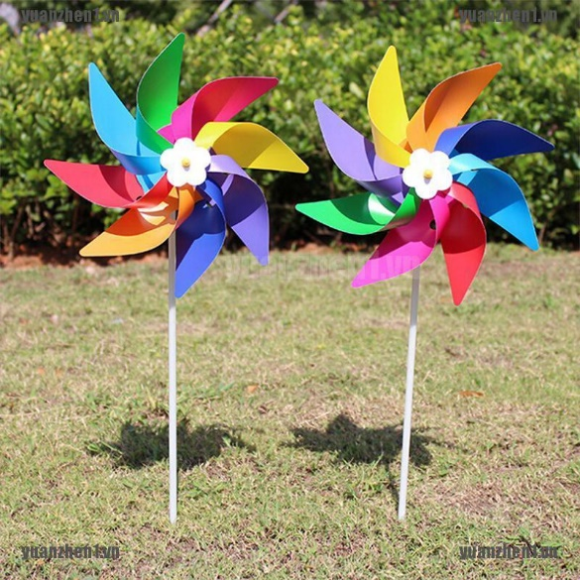
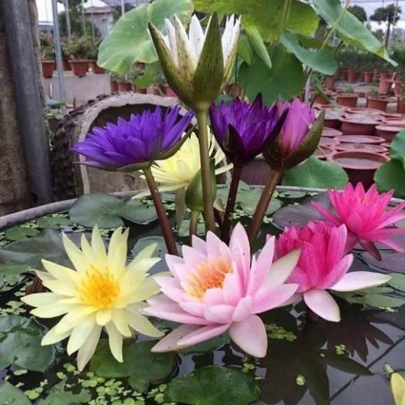
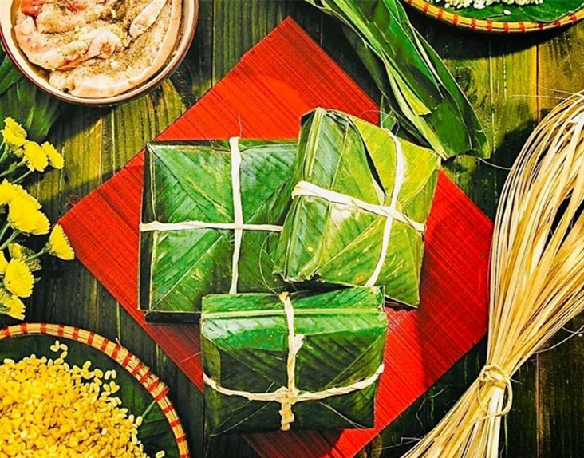
chong chóng
ong
ong
bánh chưng
bông súng
ưng
ông
ung

Slide 7

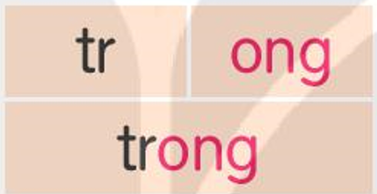
ong ông ung ưng
dòng võng bổng cộng
thúng vũng đựng hửng
chong chóng
bông súng
bánh chưng

Slide 8

Viết bảng con

Slide 10

Tiết 2

Slide 11
Luyện đọc lại

Slide 12
ong ông ung ưng
dòng võng bổng cộng
thúng vũng đựng hửng
chong chóng
bông súng
bánh chưng

Slide 13
Viết vở

Slide 14


Slide 15
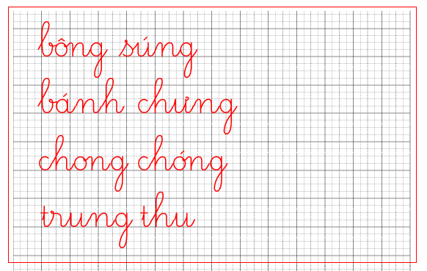

Slide 16
Luyện đọc câu

Slide 17
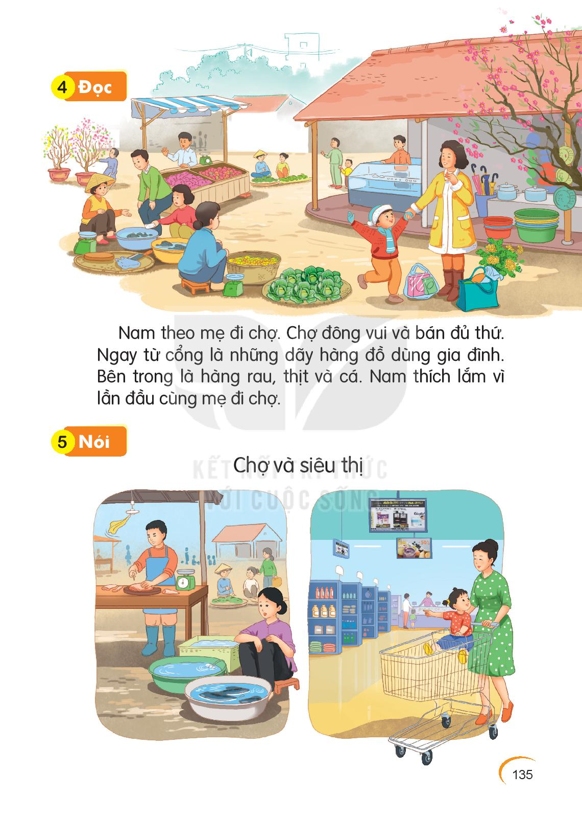
Nam theo mẹ đi chợ. Chợ đông vui và bán đủ thứ. Ngay từ cổng là những dãy hàng đồ dùng gia đình. Bên trong là hàng rau, thịt và cá. Nam thích lắm vì lần đầu cùng mẹ đi chợ.

Slide 18
1
2
Nam theo mẹ đi chợ. Chợ đông vui và bán đủ thứ. Ngay từ cổng là những dãy hàng đồ dùng gia đình. Bên trong là hàng rau, thịt và cá. Nam thích lắm vì lần đầu cùng mẹ đi chợ.
3
4
5
Nam theo mẹ đi đâu?
Chợ bán những gì?
Nam có thích đi chợ với mẹ không? Vì sao?

Slide 19
ong ông ung ưng
dòng võng bổng cộng
thúng vũng đựng hửng
chong chóng
bông súng
bánh chưng
Nam theo mẹ đi chợ. Chợ đông vui và bán đủ thứ. Ngay từ cổng là những dãy hàng đồ dùng gia đình. Bên trong là hàng rau, thịt và cá. Nam thích lắm vì lần đầu cùng mẹ đi chợ.

Slide 20
Luyện nói

Slide 21
Chợ và siêu thị

Slide 22
Chúc
các con
Chăm ngoan, học giỏi

